Slide 1
GEIH — Predicción de Migración Interna
Análisis de Resultados del Modelo de Machine Learning
Juan Esteban Samaniego//Alan Steven Rios//Sebastian Casas

Slide 2
5. Preprocesamiento
Fit solo en train, transform en ambos
¿Qué se hizo?
Se resolvió el problema de data leakage: el StandardScaler y todos los valores de imputación (medianas y modas) se calcularon únicamente con los datos de entrenamiento. Luego esos mismos valores se aplicaron al test sin recalcularlos.
Imputadas c/ Mediana (train)
Imputadas c/ Moda (train)
Escaladas (StandardScaler)
edad
ingreso_total
log_ingreso
Educacion
sexo
clase
grupo_edad
formalidad
estado_laboral
afiliado_salud
regimen_salud
cotiza_salud
cotiza_pension
ocupado
edad
ingreso_total
log_ingreso
✔ Resultado
X_train_proc: (2.741.995, 15) | NAs: 0 X_test_proc: (685.499, 15) | NAs: 0
División: 80% train / 20% test. Medianas/modas aprendidas SOLO en train. Sin data leakage.
Lectura: La tabla de shape confirma cero valores nulos en ambos conjuntos. Si el scaler se hubiera ajustado también sobre el test, el modelo habría visto información del futuro durante el entrenamiento, sobreestimando su desempeño real.

Slide 3
6. GridSearchCV — Búsqueda de Hiperparámetros
¿Qué se hizo?
Se tomó una muestra estratificada del 20% del train (548.399 obs.) conservando la proporción del target. La validación cruzada usó 3 folds estratificados (StratifiedKFold) y la métrica fue ROC-AUC.
⚠ Dato crítico: la muestra tenía solo el 2.53% de positivos (migrantes), confirmando el severo desbalanceo. Esto justifica class_weight='balanced' en todos los modelos y scale_pos_weight en XGBoost.
Modelo | ROC-AUC CV | Mejores Hiperparámetros
XGBoost 🏆 | 0.7640 | lr=0.1, max_depth=4, min_child_weight=10, n_estimators=200
Random Forest | 0.7439 | max_depth=15, min_samples_leaf=50, n_estimators=200
Árbol de Decisión | 0.7304 | max_depth=10, min_samples_leaf=50
Regresión Logística | 0.6950 | C=1
Lectura del resultado
El ROC-AUC mide qué tan bien el modelo separa las dos clases (migra vs. no migra). Un valor de 0.5 equivale a lanzar una moneda; 1.0 es predicción perfecta. Un ROC-AUC de 0.764 para XGBoost es razonable dado el desbalanceo extremo (solo 2.5% migrantes). La diferencia entre XGBoost (0.764) y Regresión Logística (0.695) demuestra que la relación entre variables y migración es no-lineal: los árboles y ensambles capturan mejor esas interacciones.

Slide 4
7. Selección del Modelo Campeón
¿Qué se hizo?
Se compararon los ROC-AUC CV de los cuatro modelos. XGBoost ganó con 0.7640 y se re-entrenó sobre el train completo (2.741.995 observaciones) con los hiperparámetros óptimos encontrados. El scale_pos_weight para el re-entrenamiento se recalculó sobre el train completo.
Modelo Campeón
XGBoost
ROC-AUC CV = 0.7640

Slide 5
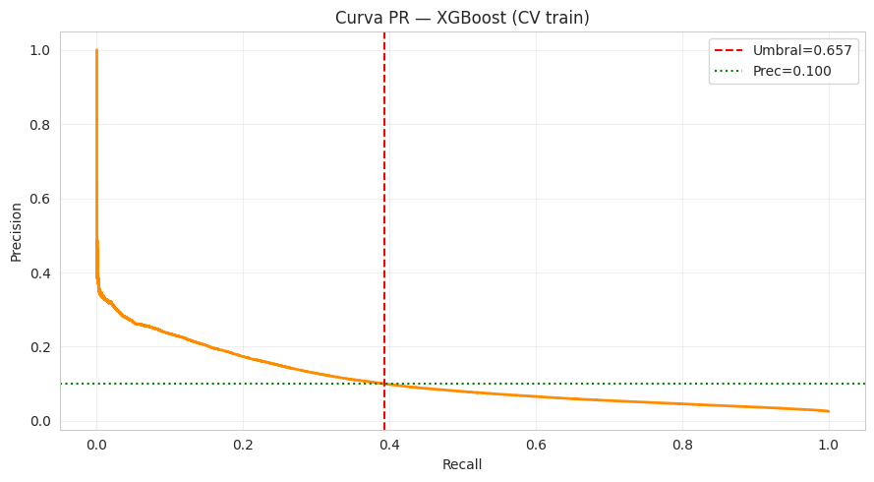
8. Ajuste de Umbral — Maximizar Recall con Precision ≥ 10%
¿Qué se hizo?
En problemas de clase muy desbalanceada, el umbral por defecto de 0.5 es casi siempre inadecuado. Se calcularon probabilidades con validación cruzada sobre el train (nunca el test) y se buscó el umbral que maximiza el Recall sujeto a que la precisión sea al menos 10%.
restricción precisión ≥ 10%: de cada 10 personas clasificadas como migrantes, al menos 1 lo sea realmente. Dado que la tasa base es 2.53%, una precisión de 10% es 4× mejor que al azar.
0.6566
39.3%
10.0%
Umbral Óptimo
Recall esperado (CV)
Precision en umbral (CV)
Lectura: El eje X es el Recall (fracción de migrantes reales capturados) y el eje Y es la Precision. La curva muestra el trade-off: al bajar el umbral, el Recall sube pero la Precision cae. El umbral óptimo (0.657) captura el 39.3% de los migrantes reales manteniéndose por encima del 10% de precisión.
Gráfica 1. Curva Precision-Recall (CV train). La línea roja marca el umbral óptimo (0.657); la línea verde marca la Precision mínima (10%).

Slide 6
9. Evaluación Final — Datos de Prueba
¿Qué se hizo?
Esta es la primera y única vez que se usa el test durante todo el flujo. Se aplicaron las probabilidades del modelo campeón, se clasificó con el umbral 0.6566 y se calcularon todas las métricas oficiales del proyecto.
Métrica | Valor | Interpretación
ROC-AUC | 0.7680 | Capacidad discriminativa global del modelo
PR-AUC | 0.1110 | Desempeño en la clase positiva. Baseline = 0.025
Recall ★ | 0.3966 | 39.7% de migrantes reales son detectados
Precision | 0.1008 | 1 de cada 10 predichos como migrantes migra realmente
F1-Score | 0.1607 | Media armónica entre Recall y Precision
Accuracy | 0.8953 | No informativo — engañoso en clases desbalanceadas
Lectura: El modelo logra separar genuinamente migrantes de no-migrantes (ROC-AUC 0.768 vs. 0.5 del azar). El PR-AUC de 0.111 es 4.4× mejor que la baseline (0.025). El Recall de 39.7% es la métrica objetivo: el modelo detecta casi 4 de cada 10 migrantes reales con solo clasificar el 10% como falsos positivos.

Slide 7
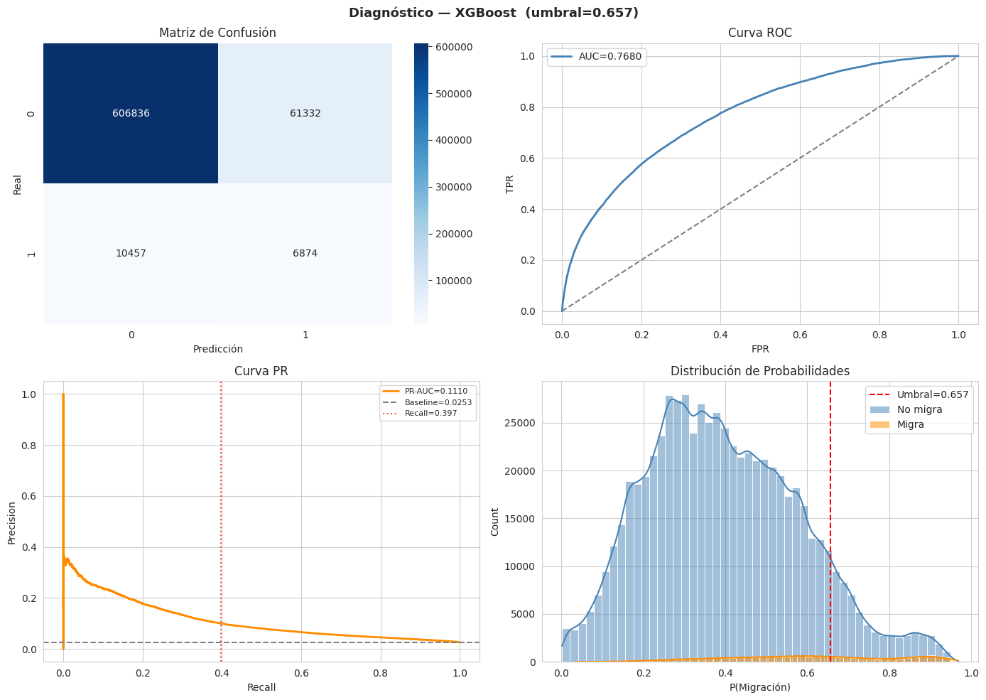
9. Evaluación Final — Datos de Prueba
Gráfica 2. Panel diagnóstico: Matriz de Confusión, Curva ROC (AUC=0.768), Curva PR y Distribución de Probabilidades.

Slide 8
9. Lectura de Gráficas Diagnósticas
Gráfica 2a — Matriz de Confusión
VP ≈ (migrantes detectados) · FN ≈ (migrantes perdidos) · VN ≈ (correctamente no-migrantes) · FP ≈ (costo de Precision baja).
Gráfica 2b — Curva ROC
La curva azul está sobre la diagonal (clasificador aleatorio). Con AUC=0.768, la curva asciende rápido hacia la esquina superior izquierda, confirmando capacidad discriminativa genuina e independiente del umbral.
Gráfica 2c — Curva PR
La línea gris es la baseline (2.53%). Cualquier punto de la curva naranja por encima indica que el modelo supera al azar. PR-AUC = 0.111 significa 4.4× más señal que el azar.
Gráfica 2d — Distribución de Probabilidades
Distribuciones azul (no migrantes) y naranja (migrantes) fuertemente solapadas en valores bajos. Solo la naranja tiene cola derecha más larga. El problema es difícil: muchos migrantes son indistinguibles con las variables disponibles.

Slide 9
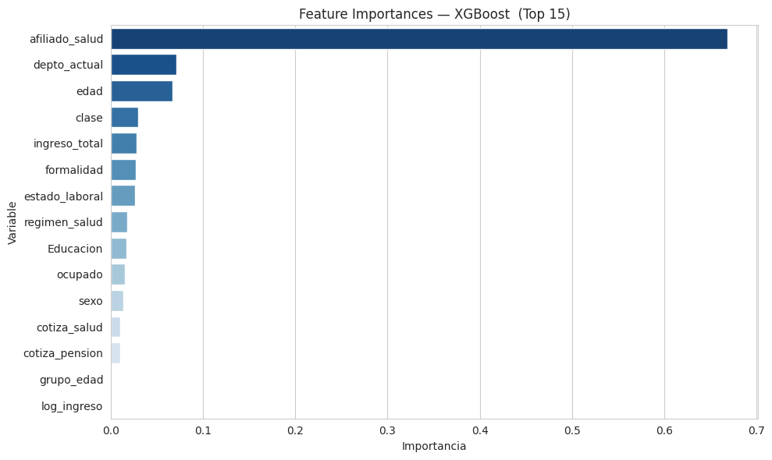
10A. Feature Importances Nativas — Top Variables
¿Qué se hizo?
Se analizó la importancia de variables usando las importancias nativas del árbol (basadas en ganancia de información en los splits).
Variable | Importancia
afiliado_salud ⚠ | 0.6685
depto_actual | 0.0710
edad | 0.0666
clase | 0.0293
ingreso_total | 0.0279
formalidad | 0.0271
estado_laboral | 0.0261
Educacion | 0.0168
grupo_edad | 0.0000
log_ingreso | 0.0000
Lectura: La barra de afiliado_salud (66.85%) es desproporcionada — señal de alerta de posible proxy del target. Las variables grupo_edad y log_ingreso con importancia 0.000 son completamente redundantes con edad e ingreso_total y el modelo nunca las usó.

Slide 10
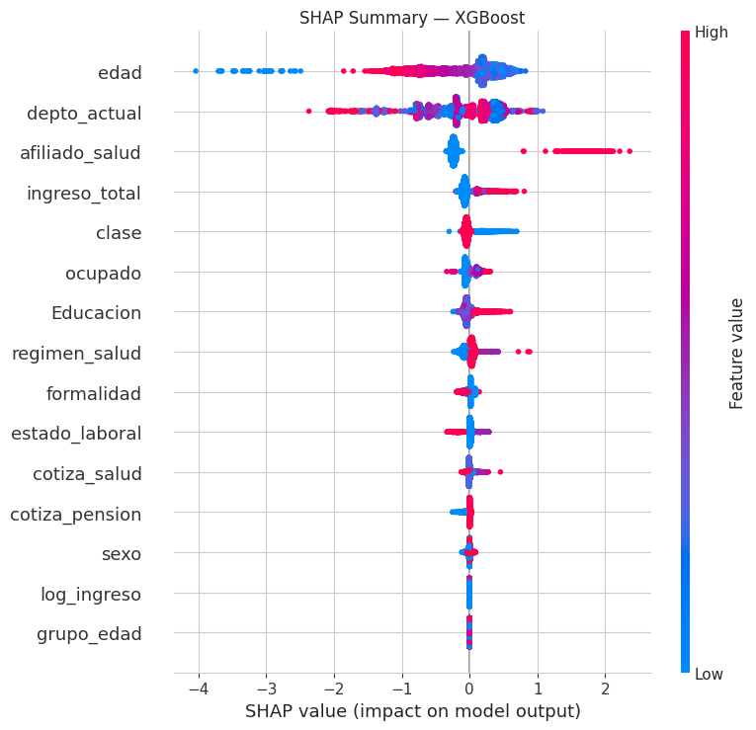
10B. SHAP — Summary Plot (Beeswarm)
¿Qué se hizo?
Lectura del SHAP Beeswarm
Se calcularon los valores SHAP (Shapley Additive Explanations) — miden la contribución marginal de cada variable a cada predicción individual. Muestra 5.000 obs. del train.
Cómo leer
Cada punto = una observación. Eje X = valor SHAP (positivo → migra, negativo → no migra). Color: azul=valor bajo, rojo=valor alto.
afiliado_salud
Rojo (afiliado=1) → izquierda (reduce prob. migrar). Azul (no afiliado=0) → derecha (aumenta prob.). No afiliados tienen mayor propensión a migrar.
edad
Puntos azules (jóvenes) → derecha. Confirma que ser joven aumenta la probabilidad de migrar.
depto_actual
La dispersión confirma que la geografía es un factor importante y heterogéneo entre individuos.

Slide 11
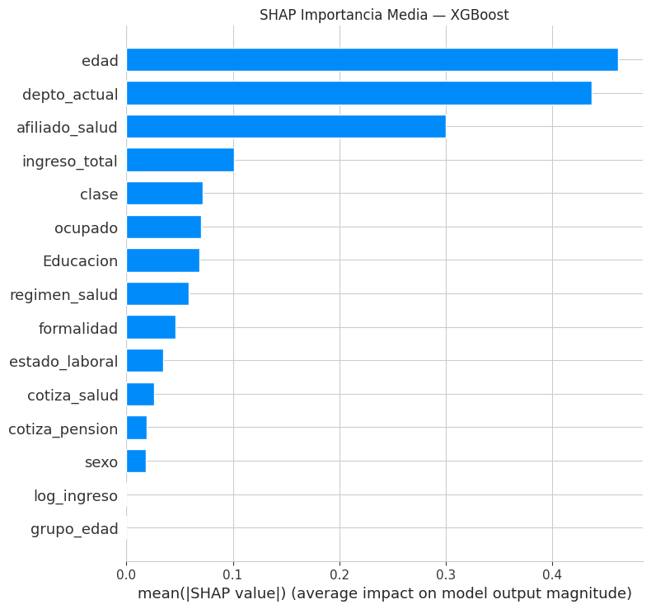
10C. SHAP — Importancia Media (Bar Plot)
¿Qué se hizo?
El SHAP Bar Plot resume el Beeswarm mostrando el impacto promedio absoluto de cada variable. Es más robusto que las importancias nativas porque SHAP pondera la contribución de cada variable controlando por las demás.
Lectura: El orden puede diferir levemente de las importancias nativas, revelando variables cuya importancia estaba inflada por correlaciones. Las variables que aparecen consistentemente altas en ambos métodos (nativo y SHAP) son genuinamente predictivas.
Gráfica 5. SHAP Bar Plot — importancia media |SHAP| por variable. Más robusto ante correlaciones entre variables.

Slide 12
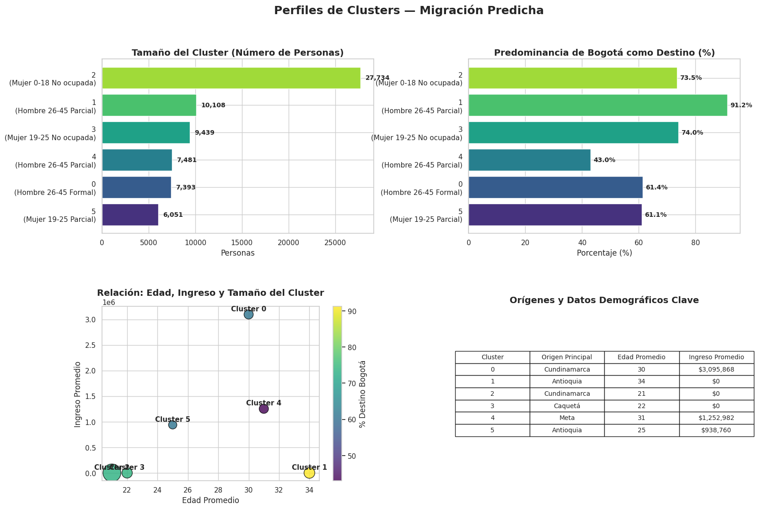
11. Clustering k-prototypes: perfiles de migrantes con destino

Slide 13
11. Clustering k-prototypes: Perfiles de migrantes con destino
Perfiles de Clusters — Migración Predicha
Cluster | Nombre estratégico del cluster | Tamaño | Perfil dominante | Ingreso promedio | Edad promedio | Origen más común | Principales destinos
0 | Élite laboral metropolitana | 7,393 personas | 26–45 años, Hombre, Urbano, Formal | $3,095,868 | 30 años | Cundinamarca | Bogotá (61.4%), Antioquia, Meta
1 | Migración de supervivencia urbana | 10,108 personas | 26–45 años, Hombre, Urbano, Parcialmente formal | $ 0 | 34 años | Antioquia | Bogotá (91.2%), Antioquia, Nariño
2 | Generación dependiente metropolitana | 27,734 personas | 0–18 años, Mujer, Urbano, No ocupado | $ 0 | 21 años | Cundinamarca | Bogotá (73.5%), Antioquia, Boyacá
3 | Jóvenes en transición y oportunidad | 9,439 personas | 19–25 años, Mujer, Urbano, No ocupado | $ 0 | 22 años | Caquetá | Bogotá (74.0%), Nariño, Antioquia
4 | Clase trabajadora emergente | 7,481 personas | 26–45 años, Hombre, Urbano, Parcialmente formal | $1,252,982 | 31 años | Meta | Bogotá (43.0%), Antioquia, Caldas
5 | Mujeres de movilidad ascendente | 6,051 personas | 19–25 años, Mujer, Urbano, Parcialmente formal | $ 938,76 | 25 años | Antioquia | Bogotá (61.1%), Antioquia, Meta

Slide 14
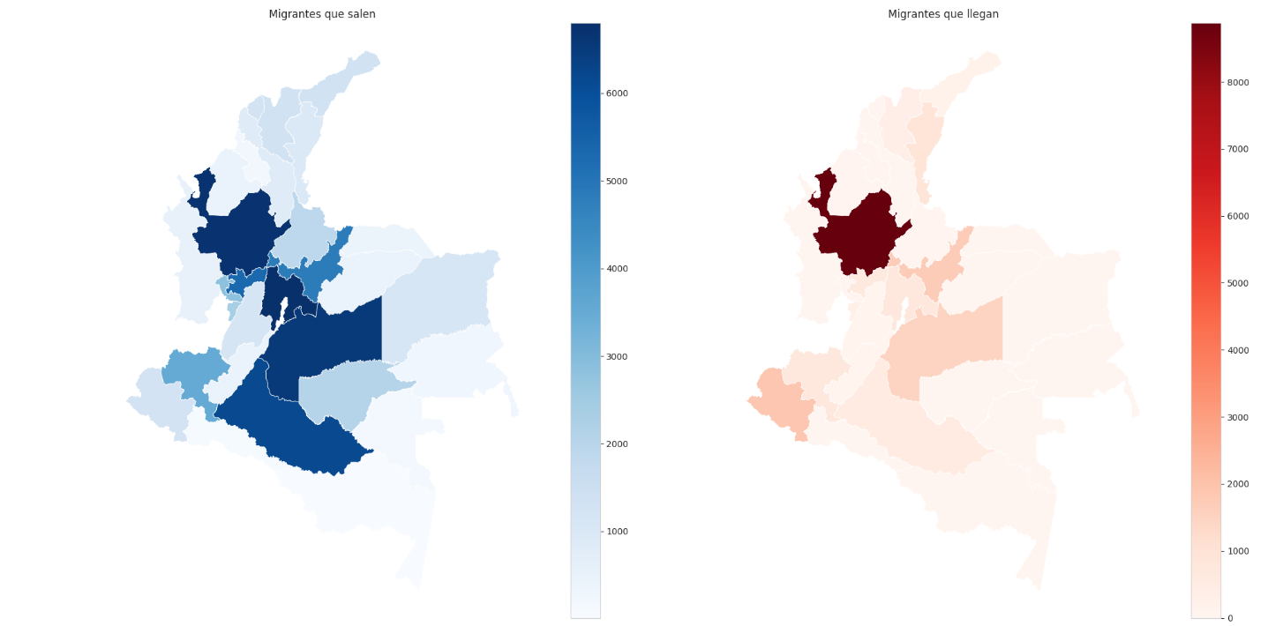
13. Mapas de calor
Posición | Departamento de Origen | N° Salen | Departamento de Destino | N° Llegan
1 | Cundinamarca | 6,799 | Bogotá | 48,033
2 | Antioquia | 6,716 | Antioquia | 8,876
3 | Meta | 6,516 | Nariño | 1,903
4 | Caquetá | 6,155 | Boyacá | 1,731
5 | Caldas | 5,337 | Meta | 1,489
6 | Boyacá | 4,833 | Valle | 1,042
7 | Cauca | 3,512 | Cesar | 881
8 | Risaralda | 2,832 | Cundinamarca | 721
9 | Valle | 2,814 | Cauca | 713
10 | Quindío | 2,379 | Caldas | 635

Slide 15
Resumen Ejecutivo Final del Modelo
Indicador | Valor | Interpretación
Modelo Campeón | XGBoost | Mejor ROC-AUC CV entre los 4 modelos evaluados
ROC-AUC CV | 0.7640 | Estimación interna (sobre muestra de train)
ROC-AUC test | 0.7680 | Métrica oficial — datos nunca vistos
Umbral Óptimo | 0.6566 | Maximiza Recall con Precision ≥ 10%
Recall (test) | 0.3966 | 39.7% de migrantes reales son detectados
Precision (test) | 0.1008 | 1 de cada 10 predichos migra realmente
F1-Score (test) | 0.1607 | Balance entre Recall y Precision
PR-AUC (test) | 0.1110 | 4.4× mejor que clasificar al azar (baseline 0.025)
Conclusión: El modelo XGBoost logra una capacidad discriminativa genuina (ROC-AUC=0.768) sobre un problema de clase extremadamente desbalanceada (2.53% de migrantes). El umbral calibrado permite capturar el 39.7% de los migrantes reales, siendo 4.4× mejor que el azar. La discrepancia entre el 2.53% real y el 9.92% predicho debe comunicarse con transparencia en el uso de políticas públicas.

Slide 16
